Slide 1
ΜΙΚΡΟΫΠΗΡΕΣΙΕΣ – AI & MICROSERVICES
2^{ο} ΕΞΑΜΗΝΟ
MPSP2314
Θέμα: Microservice για επεξεργασία τιμολογίων
ΚΑΛΛΙΓΕΡΟΣ ΑΝΑΣΤΑΣΙΟΣ

Slide 2
Περιγραφή της εφαρμογής
Η εργασία αφορά τη δημιουργία ενός microservice για την επεξεργασία τιμολογίων για μια υποθετική εταιρεία, το οποίο καλύπτει τις βασικές λειτουργίες διαχείρισης τιμολογίων (CRUD – Δημιουργία, Ανάγνωση, Ενημέρωση, Διαγραφή).
Η εφαρμογή ακολουθεί την αρχιτεκτονική microservice, πράγμα που σημαίνει ότι αποτελείται από διακριτές υπηρεσίες που αναλαμβάνουν συγκεκριμένες λειτουργίες. Στην προκειμένη περίπτωση, το microservice είναι υπεύθυνο για τη διαχείριση τιμολογίων.
Η εφαρμογή υποστηρίζει πλήρως τις λειτουργίες Create (POST), Read (GET), Update (PUT) και Delete (DELETE) για την επεξεργασία τιμολογίων. Κάθε τιμολόγιο περιλαμβάνει βασικές πληροφορίες, όπως το όνομα του πελάτη, την ημερομηνία έκδοσης του τιμολογίου και το συνολικό ποσό
Ενσωματώθηκε το Swagger UI για εύκολη διαχείριση και δοκιμή του API μέσω περιβάλλοντος χρήστη. Αυτό επιτρέπει στους χρήστες να εκτελούν αιτήματα χωρίς να χρειάζεται να χρησιμοποιούν εξωτερικά εργαλεία όπως το Postman.
Η εφαρμογή χρησιμοποιεί μηχανισμούς επαλήθευσης (DataAnnotations) για να διασφαλίσει ότι τα δεδομένα που εισάγονται από τους χρήστες είναι σωστά και σύμφωνα με τους κανόνες που έχουν οριστεί (π.χ., το ποσό του τιμολογίου να είναι θετικό).
Η λειτουργία της εφαρμογής έχει δοκιμαστεί πλήρως με παραδείγματα και όλες οι λειτουργίες επιστρέφουν σωστά δεδομένα και μηνύματα επιτυχίας ή σφάλματος ανάλογα με την περίπτωση.

Slide 3
Τεχνικά χαρακτηριστικά
Ο κώδικας της εφαρμογής είναι βασισμένος σε αυτό το παράδειγμα https://github.com/Apress/pro-microservices-in-.net-6/tree/main/Chapter5/MessageMicroservices
Η εφαρμογή είναι υλοποιημένη σε C# με Framework .NET Core 8.0 και αρχιτεκτονική Microservice που αποτελείται από Data, Service και Controller

Slide 4
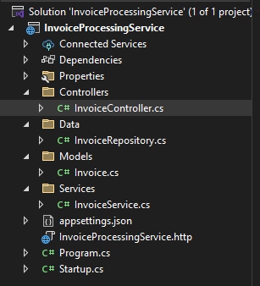
Αρχιτεκτονική του Συστήματος
Η αρχιτεκτονική της εφαρμογής βασίστηκε στα διαθέσιμα παραδείγματα. Δημιουργήθηκε ο φάκελος Controllers, ο οποίος διαθέτει το InvoiceController.cs για την Διαχείριση των αιτημάτων (HTTP requests) μέσω του REST API. Ακόμα υπάρχει ο φάκελος Data με το InvoiceRepository.cs με σκοπό την αποθήκευση των δεδομένων στην μνήμη καθώς και ο φάκελος Services με το InvoiceServices.cs για την διαχείριση της λογικής των τιμολογίων. Όλα τα υπόλοιπα αρχεία εξυπηρετούν στην ομαλή λειτουργία της εφαρμογής.

Slide 5
Λειτουργικότητες του Microservice
POST (Create): Δημιουργία νέου τιμολογίου.
GET (Read): Ανάκτηση ενός τιμολογίου ή όλων των τιμολογίων.
PUT (Update): Ενημέρωση ενός υπάρχοντος τιμολογίου.
DELETE (Delete): Διαγραφή τιμολογίου.

Slide 6
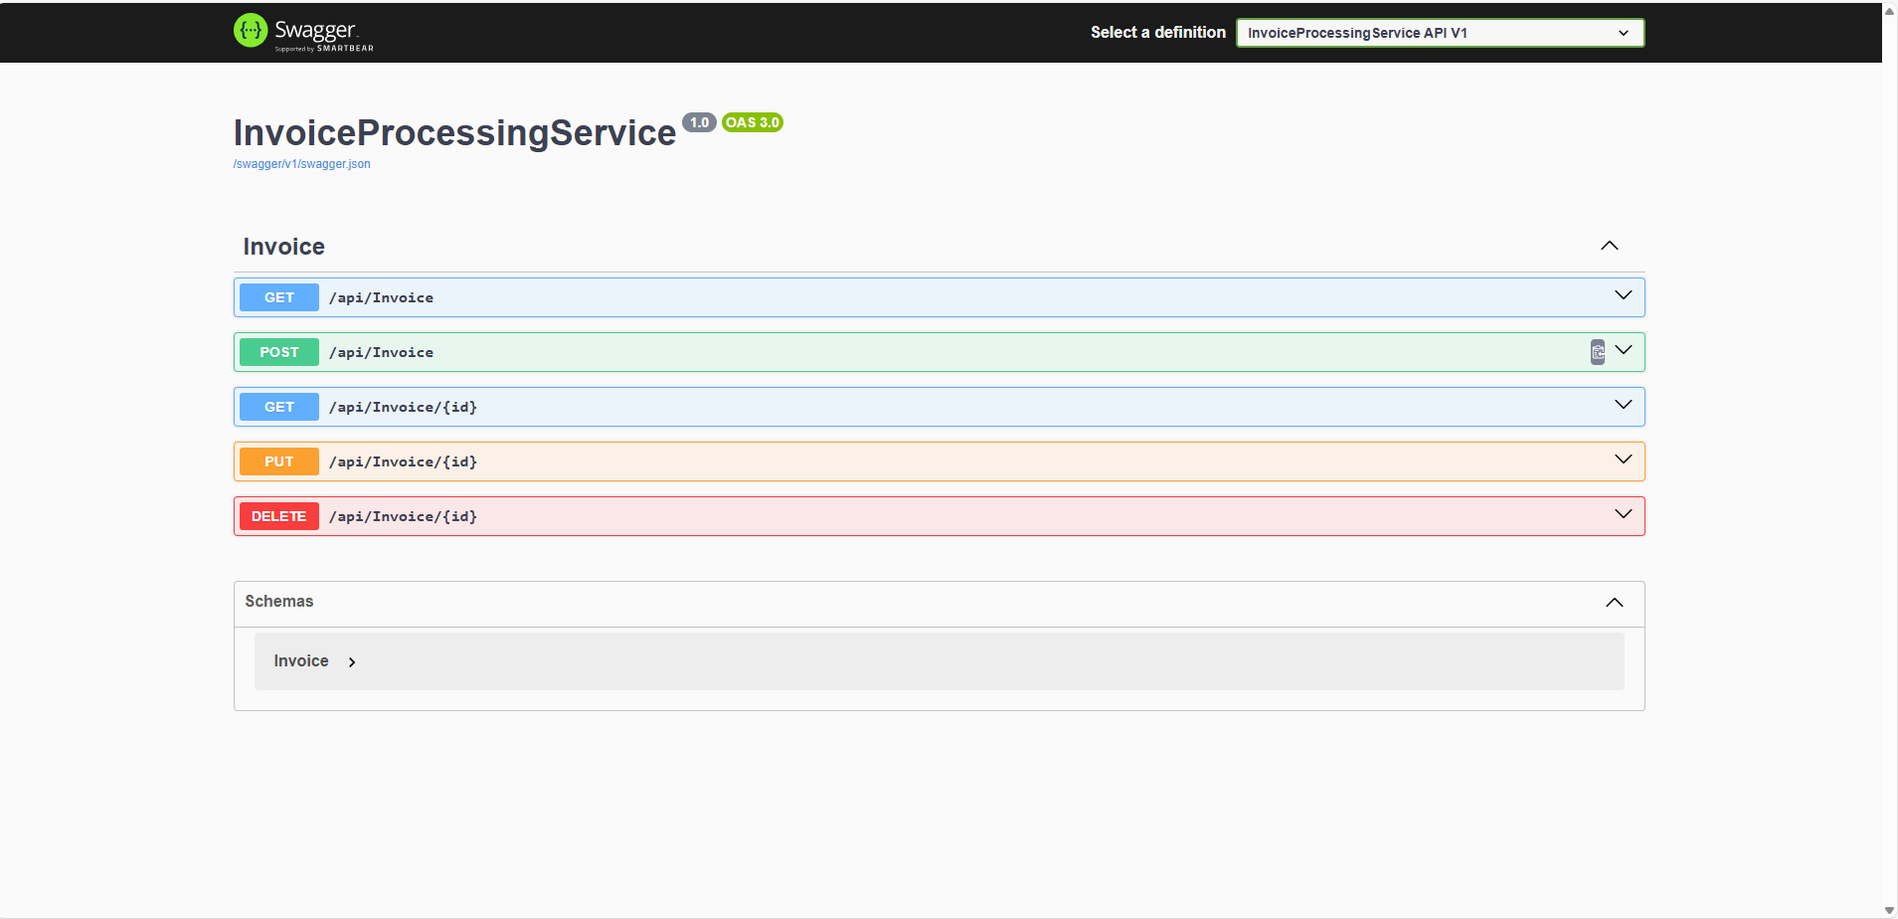
Αλληλεπίδραση με το API (SWAGGER UI)
Η χρήση του Swagger UI εξυπηρετεί πολλούς στόχους, κυρίως για την απλοποίηση της ανάπτυξης και της δοκιμής ενός REST API. Συγκεκριμένα:
Το Swagger UI παρέχει ένα οπτικό περιβάλλον που επιτρέπει στους χρήστες να κάνουν αιτήματα HTTP (POST, GET, PUT, DELETE) απευθείας από το πρόγραμμα περιήγησης, χωρίς να χρειάζεται να χρησιμοποιήσουν εργαλεία όπως το Postman.
Μπορείς να δεις την πλήρη λίστα με τα endpoints του API και να κατανοήσεις τη λειτουργικότητά τους με παραδείγματα.
Διευκολύνει τον εντοπισμό σφαλμάτων και την επαλήθευση της σωστής λειτουργίας του API κατά τη διάρκεια της ανάπτυξης.
Εν συντομία, το Swagger UI κάνει την αλληλεπίδραση με το API εύκολη, διαδραστική και προσιτή, βοηθώντας τoυς προγραμματιστές να δοκιμάσουν, να τεκμηριώσουν και να κατανοήσουν τη λειτουργικότητα του microservice.

Slide 7
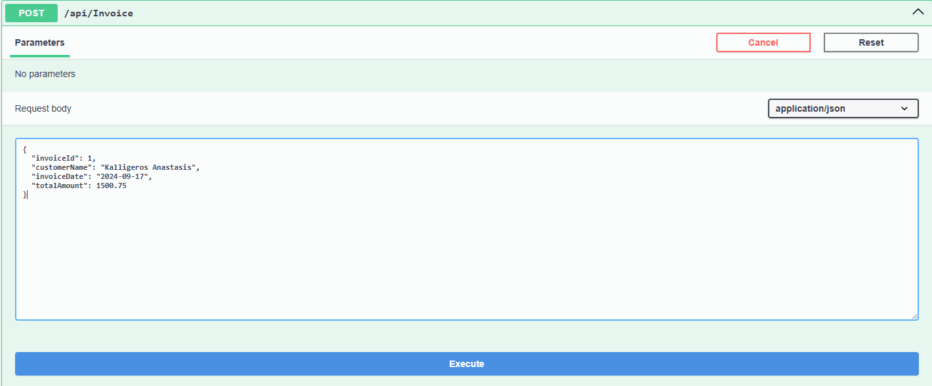
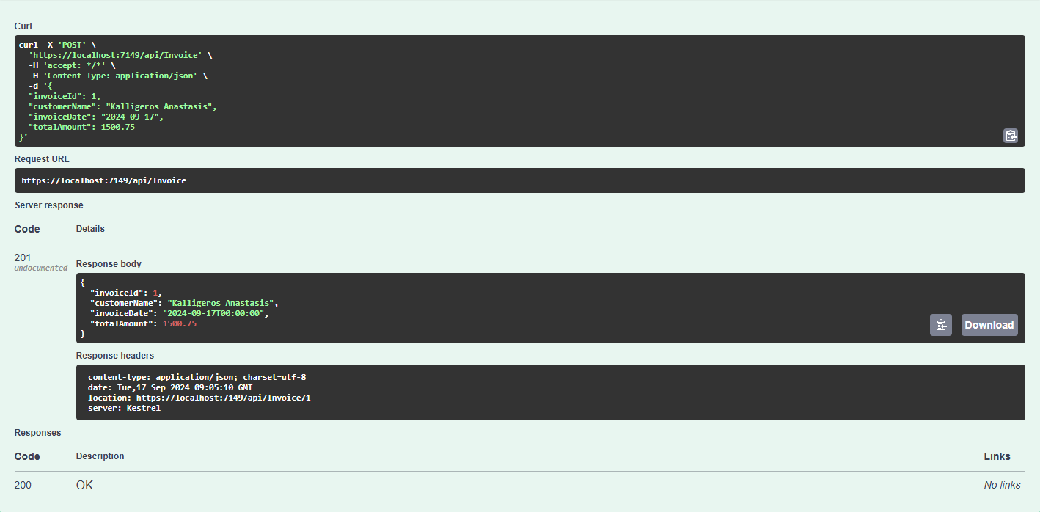
Παραδείγματα εκτέλεσης (1/4)
Δημιουργία νέου τιμολογίου (POST)

Slide 8
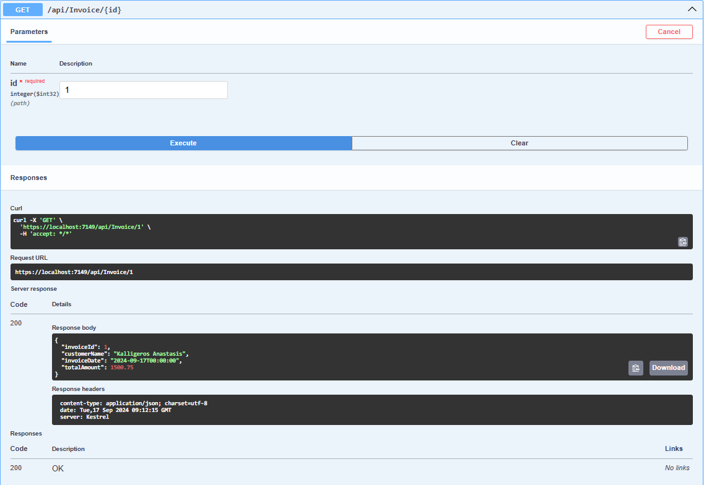
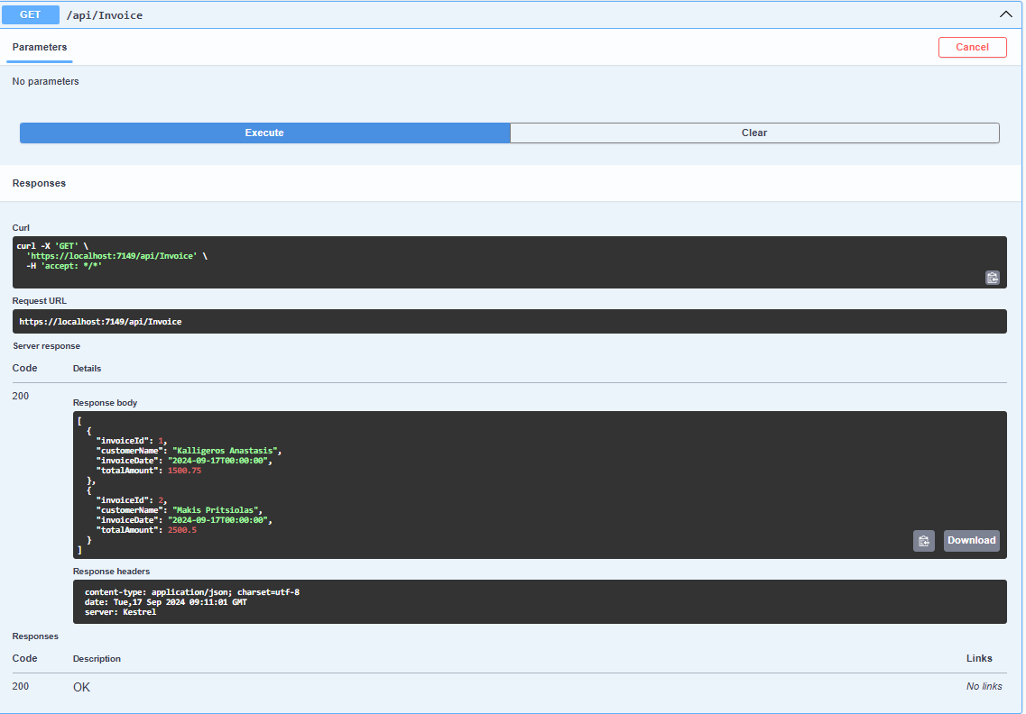
Παραδείγματα εκτέλεσης (2/4)
Ανάκτηση ενός τιμολογίου ή όλων των τιμολογίων (GET)

Slide 9
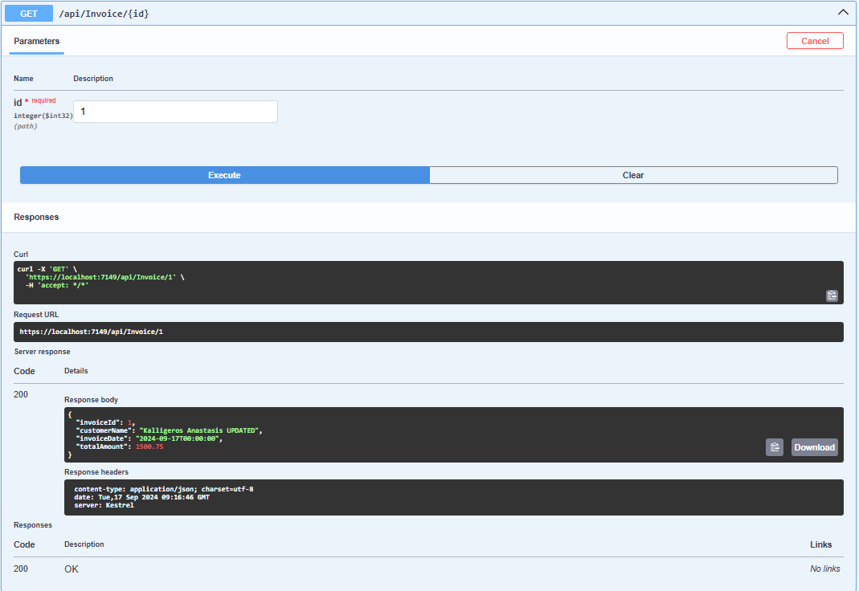
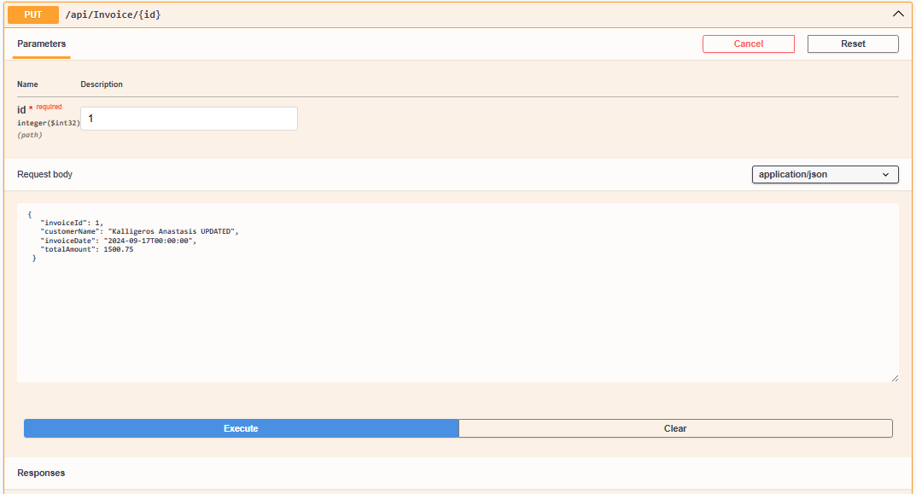
Παραδείγματα εκτέλεσης (3/4)
Ενημέρωση τιμολογίου (PUT)

Slide 10
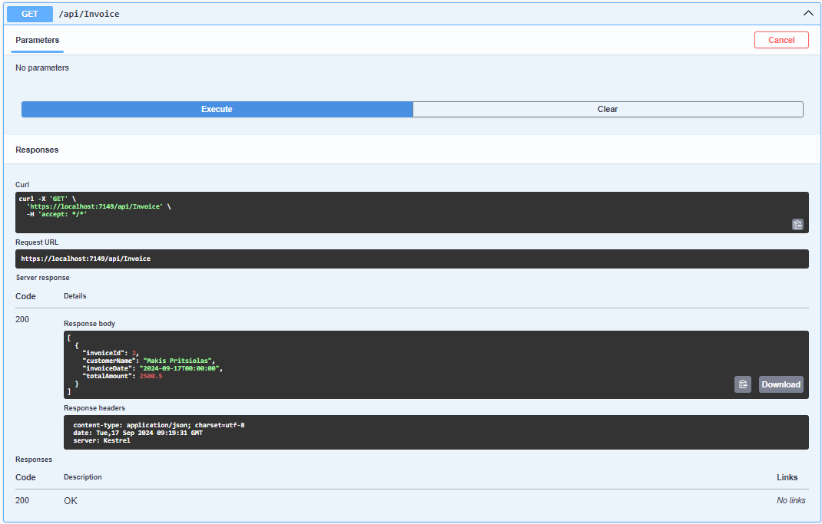
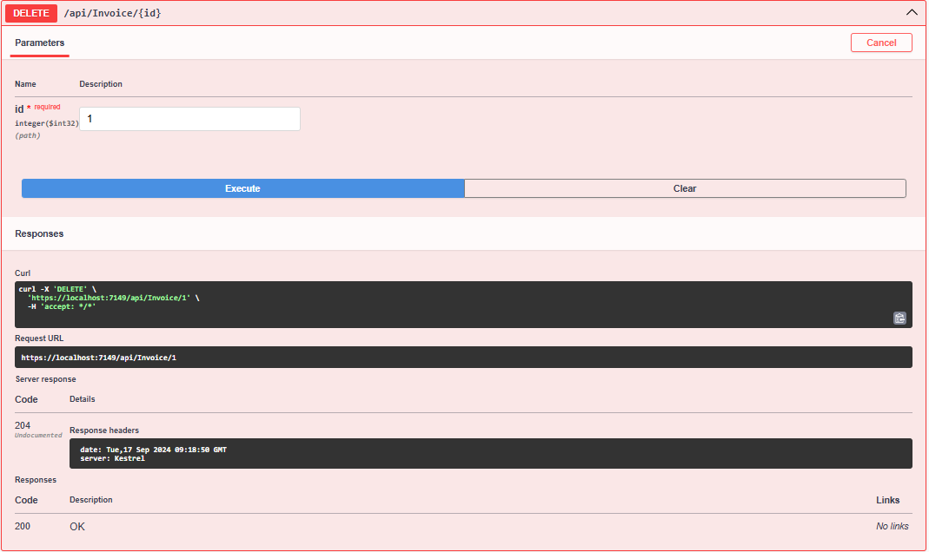
Παραδείγματα εκτέλεσης (4/4)
Διαγραφή τιμολογίου (DELETE)

Slide 11
Συμπερασματικά:
Η υλοποίηση του microservice για την επεξεργασία τιμολογίων αποτέλεσε μια ολοκληρωμένη και εκπαιδευτική διαδικασία, συνδυάζοντας την ανάπτυξη λογισμικού με τις αρχές των μικροϋπηρεσιών. Το microservice αυτό, το οποίο δημιουργήθηκε για μια υποθετική εταιρεία, επικεντρώθηκε στην επεξεργασία των τιμολογίων της, ακολουθώντας το παράδειγμα που παρέχεται στο αποθετήριο GitHub για μικροϋπηρεσίες και τις οδηγίες στο σχετικό PDF.
Η υλοποίηση περιλάμβανε τη σχεδίαση και ανάπτυξη της μικροϋπηρεσίας με βάση τις βέλτιστες πρακτικές της αρχιτεκτονικής μικροϋπηρεσιών, εξασφαλίζοντας την αποδοτικότητα, την επεκτασιμότητα και την αξιοπιστία της εφαρμογής. Μέσα από αυτήν την διαδικασία, αναδείχθηκε η σημασία της σωστής σχεδίασης και της εφαρμογής πρότυπων διαδικασιών, όπως η χρήση κατάλληλων εργαλείων και η ακολουθία των οδηγιών ανάπτυξης.
Συνολικά, η δημιουργία του microservice προσέφερε πολύτιμη εμπειρία στον τομέα της ανάπτυξης λογισμικού και ενίσχυσε τις δεξιότητες στην εφαρμογή αρχιτεκτονικών προτύπων και εργαλείων, συμβάλλοντας στην αποτελεσματική επεξεργασία και διαχείριση τιμολογίων σε ένα σύγχρονο περιβάλλον μικροϋπηρεσιών.

